Slide 1


Математика
Розділ 14. Множення та двоцифрові і трицифрові числа
Сьогодні
Письмове знаходження числових значень добутків виду 1578∙43 і 1578∙403. Обчислення виразів. Складання задач за схемою. Порівняння складених іменованих чисел виражених одиницями площі.
Урок
№140

Slide 2

Сьогодні
Організація класу
21.04.2022
Клас готовий працювати?
Додавати й віднімати,
Числа й вирази рівняти,
Вчасно руку піднімати,
Щоб складну задачу розв’язати.
Проспівав дзвінок –
Починається урок

Slide 3

Сьогодні
Усний рахунок
21.04.2022
89+65=
154
15·10=
150
12·56=
672

Slide 4
Сьогодні
Усний рахунок
21.04.2022
45+62=
107
82-64=
18
96-47=
49

Slide 5











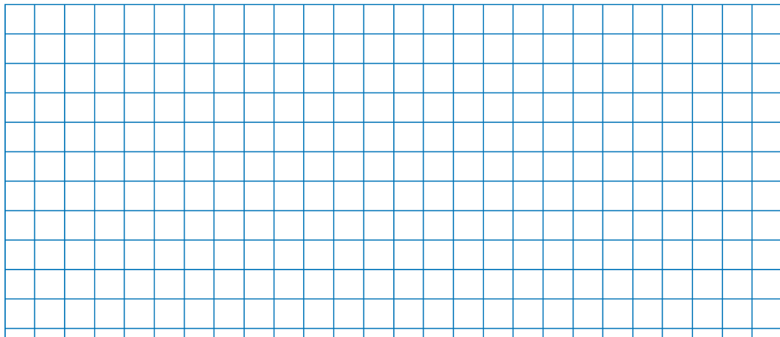
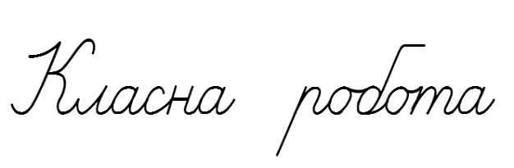



Сьогодні
Сьогодні
Каліграфічна хвилинка
21.04.2022
21.04.2022

Slide 6
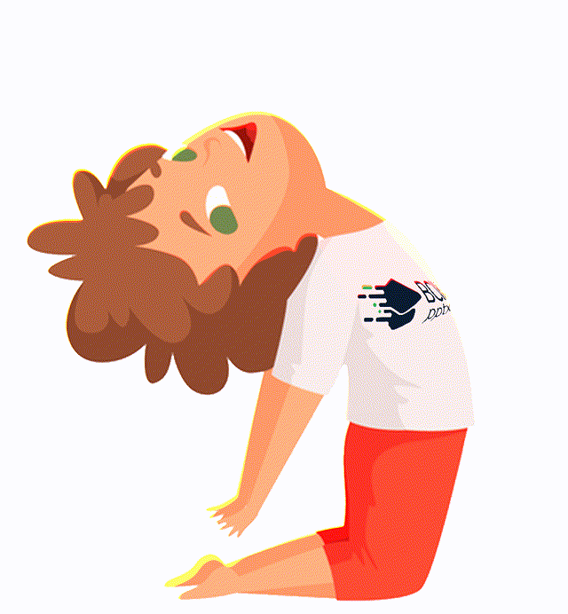




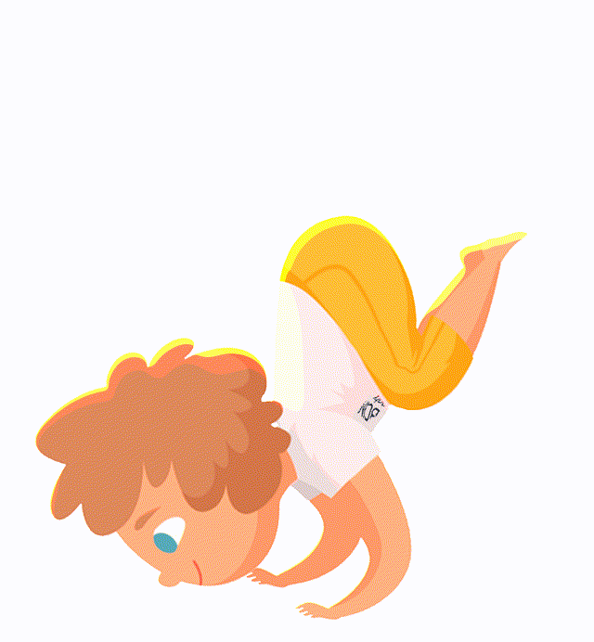
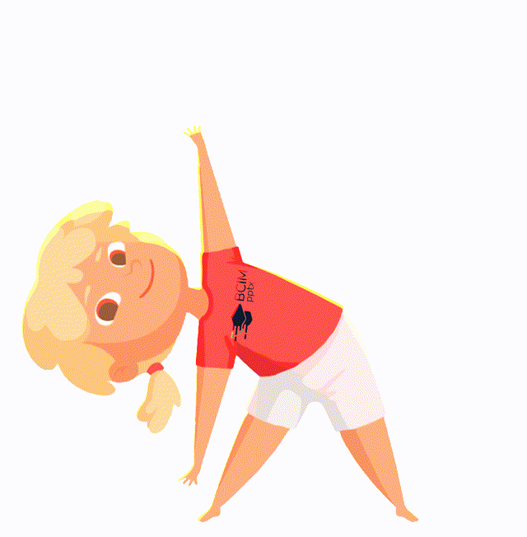


Сьогодні
Рухлива вправа
21.04.2022

Slide 7

Сьогодні
21.04.2022
Робота з підручником
з математики
Григорія Лишенко
с. 99

Slide 8
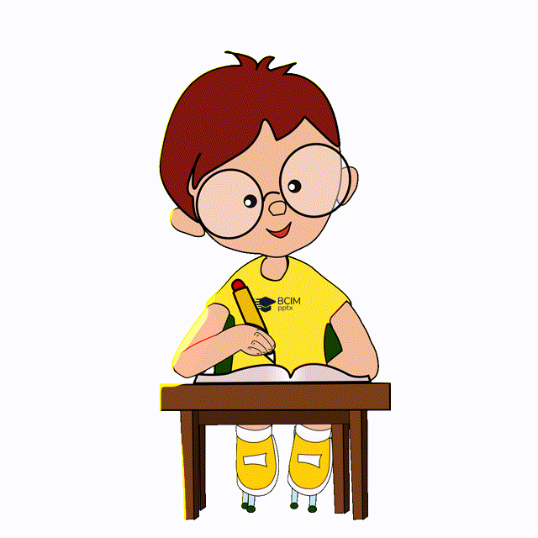
Сьогодні
Обчисли
21.04.2022
98 + 67
= 165
0 : 60 · 5
= 0
220 : 20 · 5
= 55
2800 · 2
= 5600
Підручник
номер
566
123 - 53 · 0
= 123
Підручник
Сторінка
99
700 : 2 · 4
= 1400

Slide 9


Сьогодні
Порівняй записи письмового знаходження числових значень добутків:
1578·43 і 1578·403
21.04.2022
1578
43
1578
403
х
х
4734
4734
6312
6312
67584
635934
Підручник
номер
567
Підручник
Сторінка
99

Slide 10
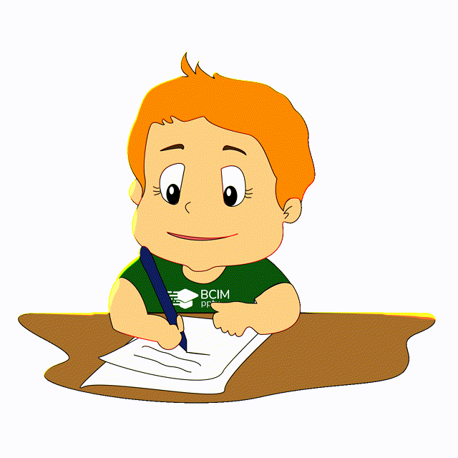
Сьогодні
Обчисли
21.04.2022
1529 · 703 704 · 1206 426 · 580
908 · 270 506 · 908
1529
703
908
270
1206
704
506
908
426
580
х
х
х
х
х
4587
6356
4824
4048
3408
10703
1816
8442
4554
2130
1074887
245160
849024
459448
247080
Підручник
Сторінка
99
Підручник
номер
568

Slide 11
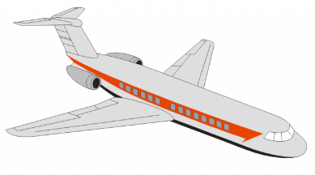
Сьогодні
Розв'яжи задачу
21.04.2022
Літаку потрібно було пролетіти 4500 км. Перші 3 год він летів зі швидкістю 695 км/год, а наступні 2 год - зі швидкістю 642 км/ГОД. Скільки кілометрів залишилося пролетіти літакові?
1)
695·3
=2085(км) пролетів за 3 год;
=1284(км) пролетів за 2 год;
Підручник
номер
569
2)
642·2
3)
4500-2085-1284
=1131(км)
Підручник
Сторінка
99
Відповідь:
літакові залишилось пролетіти 1131 км.

Slide 12
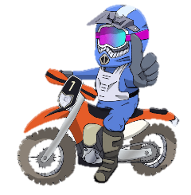
Сьогодні
Склади задачу за схемою, склади обернену й заповни схему в зошиті
21.04.2022
4 км/год
15 км/год
57 км
t - ?
1)
=19(км/год)швидкість зближення;
4+15
Підручник
номер
570
=3(год)
2)
57:19
Відповідь:
час до зустрічі 3 год.
Підручник
Сторінка
100

Slide 13
Сьогодні
Склади задачу за схемою, склади обернену й заповни схему в зошиті
21.04.2022
4 км/год
15 км/год
t -
3 год
s-
?
1)
=19(км/год)швидкість зближення;
4+15
Підручник
номер
570
=57(км)
2)
19·3
Відповідь:
57 км.
Підручник
Сторінка
100

Slide 14
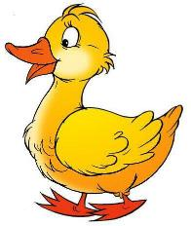
Сьогодні
Розв'яжи задачу
21.04.2022
Брат із сестрою вийшли з дому до школи
о 7 год 40 хв. Вони рухалися зі швидкістю
50 м/хв і до школи повинні були прийти
о 8 год 30 хв. Пройшовши 1000 м, побачили
на озері каченя і 10 хв розглядали, як вони плавають. З якою швидкість вони повинні були іти, щоб встигнуть на урок?
Підручник
номер
571
Підручник
Сторінка
100

Slide 15

Сьогодні
Розв'язання:
21.04.2022
1)
8г од 30 хв -7 год 40 хв
=50(хв) час до школи;
2)
50·50
=2500(м) відстань до школи;
3)
2500-1000
=1500(м) залишилось пройти після зупинку;
4)
1000:50
=20(хв) витратили до зупинки;
5)
50-20-10
=20(хв) залишилось часу після зупинки;
6)
1500:20
=75(м/хв)
Відповідь:
діти повинні йти зв швидкістю 75 м/хв.

Slide 16

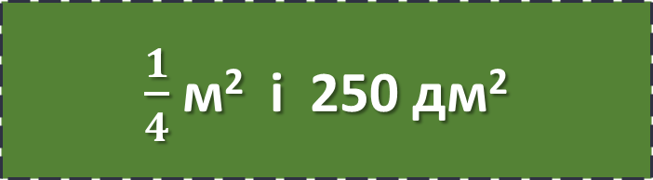
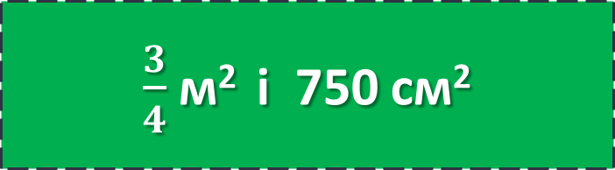
Сьогодні
Порівняй:
21.04.2022
15 м² 26 дм² і 156 дм²
>
$\frac{1}{4}$ м² і 250 дм²
<
$\frac{3}{4}$ м² і 750 см²
>
5 дм² і 500 см²
=
Підручник
номер
572
6 м² і 6000 см²
>
Підручник
Сторінка
100

Slide 17

Сьогодні
Постав дужки, щоб рівності були правильними
21.04.2022
(
)
98 – 14 : 2 + 5 = 47
(
)
98 – 14 : 2 + 5 = 86
Підручник
номер
573
Підручник
Сторінка
100

Slide 18
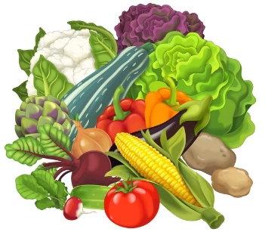
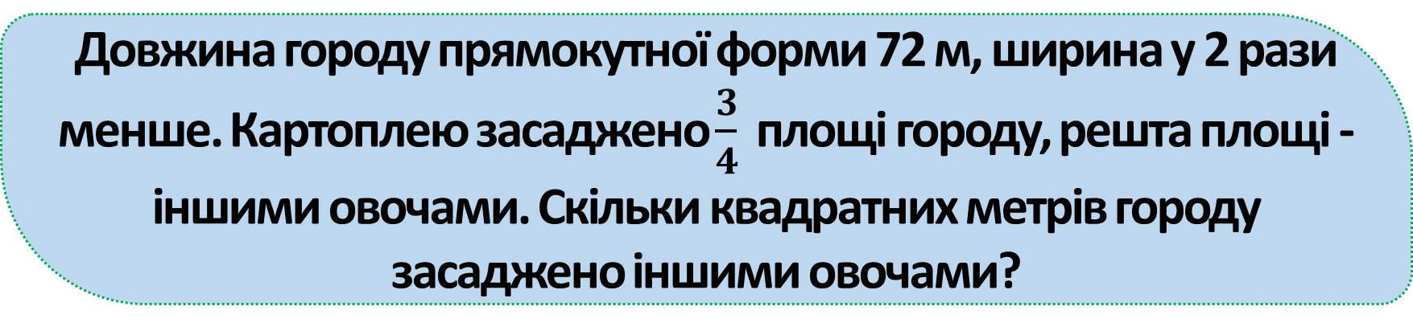
Сьогодні
Розв'яжи задачу
21.04.2022
Довжина городу прямокутної форми 72 м, ширина у 2 рази менше. Картоплею засаджено $\frac{3}{4}$площі городу, решта площі - іншими овочами. Скільки квадратних метрів городу засаджено іншими овочами?
1)
=36(м) ширина;
72:2
2)
72·36
Підручник
номер
574
=2592(м²) площа городу;
3)
2592:4·3
=1944(м²) картоплею;
Підручник
Сторінка
100
4)
2592-1944
=648(м²)
Відповідь:
648 м² засаджено іншими овочами.

Slide 19

Сьогодні
Знайди найбільше та найменше значення х, щоб рівності були істинними
21.04.2022
240 < х < 35 · 10
х = 241
х = 349
560 : 70 < х < 240 – 70
Підручник
номер
575
х = 9
х = 169
Підручник
Сторінка
100
Придумайте істинні нерівності.

Slide 20

Сьогодні
21.04.2022
Робота з зошитом
з математики
Григорія Лишенко
с. 81 №1-2

Slide 21
Сьогодні
Обчисли
21.04.2022
2635
326
5307
408
12065
509
х
х
х
15810
42456
108585
5270
21228
60325
7905
2165256
6141085
859010
Зошит
номер
1
Сторінка
81

Slide 22

Сьогодні
Розв'яжи задачу
21.04.2022
З першого поля зібрали 90 ц гречки, а з другого, площа якого на 4 га більша, - 150 ц. Знайди площі полів,
якщо врожайність на обох полях однакова.
1)
150-90
=60(ц) різниця;
=15(ц) з 1 га;
Зошит
номер
2
2)
60:4
3)
=6(га) І поле;
90:15
4)
=10(га)
Сторінка
81
150:15
Відповідь:
6 га та 10 га площа полів.

Slide 23
Сьогодні
Розшифруй слова за допомогою таблиці множення і прочитай відоме прислів'я
21.04.2022
Підказка: У квадраті знайди за зразком перший і другий множники кожного
добутку (числа синього кольору) і дізнайся, яку букву позначає цей добуток.
21 | 12 | 35
с | і | м
18 | 16 | 32 | 12 | 14
р | а | з | і | в
· | 2 | 3 | 4 | 5
6 | І | Р | В | Д
7 | В | С | И | М
8 | А | - | З | Н
9 | - | О | - | Ж
24 | 12 | 30 | 35 | 12 | 18
в | і | д | м | і | р
27 | 30 | 28 | 40
о | д | и | н
Зошит
номер
2
18 | 16 | 32
р | а | з
14 | 12 | 30 | 18 | 12 | 45
в | і | д | р | і | ж
Сторінка
81

Slide 24
Сьогодні
21.04.2022
(щоби відкрити інтерактивне завдання, натисніть на помаранчевий прямокутник)
Відкрити онлайнове інтерактивне завдання

Slide 25
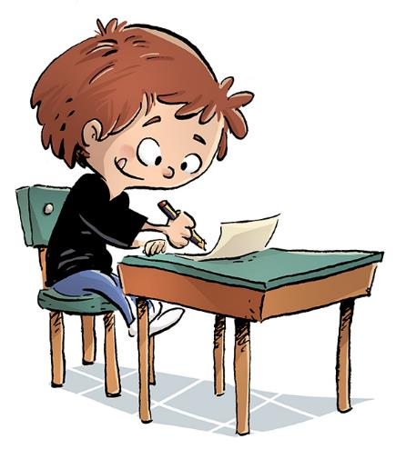
Сьогодні
Домашнє завдання
21.04.2022
На сторінці підручника 100 опрацювати №576, 577
Короткий запис у щоденник
с.100 №576, 577

Slide 26



Сьогодні
Покажи цеглинкою LEGO з яким настроєм ти завершуєш урок
21.04.2022
Це було неперевершено!
Ну, нормальний урок.
Урок пройшов погано.

